Slide 1
Mejorando la Calidad a través de la optimización de procesos y la gestión de mejoras operativas
Pedro de Diego | MC El Tordillo
Fernando Caffarello | ING El Tordillo

Slide 2
Agenda
Contexto
Concepto
Estrategia
Optimización de procesos
Gestión de mejoras
  En la estructura Organizacional
  En procesos Informativos
  En procesos Operativos
Gestión de la Energía Eléctrica
Preguntas

Slide 3
Contexto
CRISIS GLOBAL
INCERTIDUMBRE
Crisis financiera
Crisis locales
Crisis social
MERCADO LOCAL
+
Falta claridad variables
Mercado regulado
Presión gremial
O&G UPSTREAM
Yacimientos Maduros
Costos crecientes
Presión sobre rentabilidad
+

Slide 4
Concepto
改 善
KAI
ZEN
Filosofía del Kai-zen:
“Siempre es posible hacer mejor las cosas”
Estrategia de calidad en la empresa y el trabajo

Slide 5
Estrategia
Búsqueda de la excelencia en la
gestión de los recursos
CALIDAD
改 善
RENTABILIDAD
CRECIMIENTO
Corto y mediano plazo:
Implementar “quick wins”
Mejorar productividad
Reducir costos
Gestionar inversiones y WC
Largo plazo:
Revisar y gestionar procesos
Bajar variabilidad
Mejora continua

Slide 6
Optimización de procesos
Fase I
Fase II
Mapeo de procesos clave
Selección de procesos prioritarios
Definición “AS IS” → “TO BE”
Definición de equipo / comités
Implementación
Monitoreo indicadores
Mejora sistémica de procesos
Creación de los círculos de calidad (T)
ORGANIZACIONALES
PROCESOS
OPERATIVOS
INFORMATIVOS

Slide 7
Procesos organizacionales
Reorganización de los sectores operativos
Notes:
7

Slide 8
Objetivo
Producción & Mantenimiento (Operaciones)
  Integrar bajo una misma responsabilidad los sectores de Producción y Mantenimiento:
    Eliminar la “sectorización”,
    Reasignar recursos y cargas existentes,
    Potenciar funciones claves y la multifunción (el “trabajador polivalente” de Toyota), con el fin de mejorar la eficiencia y productividad de las operaciones.
Ingeniería
  Reunir en el sector de Ingeniería toda aquella función que sea de diseño, análisis y planificación de mediano y largo plazo, pasando al sector de Operaciones todo lo relacionado con la gestión y operación de corto y mediano plazo.

Slide 9
¿Quienes?
  Director de Operaciones.
  Gerente de Operaciones del Area.
  Gerente de Abastecimientos.
  Consultor.
¿Cómo?
  Relevamiento Inicial.
  Alineación Continua de Expectativas.
  Entrevistas con Jefes de Sector y Supervisores.
  Análisis de Contratos y Cargas de Trabajo.
  Reuniones de Coordinación Semanales.

Slide 10
Restructuración del sector de Operaciones
Los sectores de Producción & Mantenimiento se integraron en la nueva estructura de Operaciones. La restructuración contempló la:
  Creación de 2 áreas de Operaciones, cada una con responsabilidad en la producción, operación y mantenimiento de las instalaciones de su área (yacimiento dividido en 2). Se pasó de una división funcional a una división geográfica.
  Descentralización del sector de Mantenimiento en aquellos rubros que así lo ameritan.
  Creación de un sector centralizado de Pulling, responsable de todo el proceso.
  Unificación de funciones operativas de Recuperación Secundaria.

Slide 11
Descentralización del sector Mantenimiento
A Operaciones
  Tareas de Mantenimiento Mecánico, Eléctrico e Instrumental.
  Servicio de Soldadura de Campo y Atención de Superficie.
A Ingeniería
  Programación y control de los mantenimientos preventivos y predictivos.
  Planificación del mix energético para el yacimiento.
  Gestión del sistema Scada.
  Mantenimientos Mayores de turbinas (overhauls).
  Toda otra tarea de mantenimiento que requiera análisis y planificación de mediano/largo plazo).

Slide 12
Restructuración del sector de Ingeniería
  Además de los recursos que pasaron a formar el área Ingeniería de Mantenimiento, se incorpora al sector de Ingeniería un Líder de Corrosión.
  El sector de Ingeniería quedó así compuesto:
    Estudios de Extracción (Ing. de Producción)
    Ingeniería de Obras
    Ingeniería de Mantenimiento
    Corrosión (líder y estructura)

Slide 13
Contratos de Mantenimiento
  Se analizaron los contratos que gestionaba el sector de Mantenimiento con el fin de identificar las tareas que debían permanecer en el nuevo sector de Operaciones (Producción & Mantenimiento) y las que debían ser transferidas a otros sectores.
  De los 35 contratos analizados:
    En 23 (66%) la gestión quedó en el sector de Operaciones.
    En los 12 restantes (34%) la gestión pasa a otro sectores de ET:
      10 a Ingeniería
        3 a Ing. de Obras
        6 a Ing. de Mantenimiento
        1 a Corrosión
      1 a Intendencia (RRHH)
      1 a Sistemas

Slide 14
Flujo de Información
Notes:
14

Slide 15
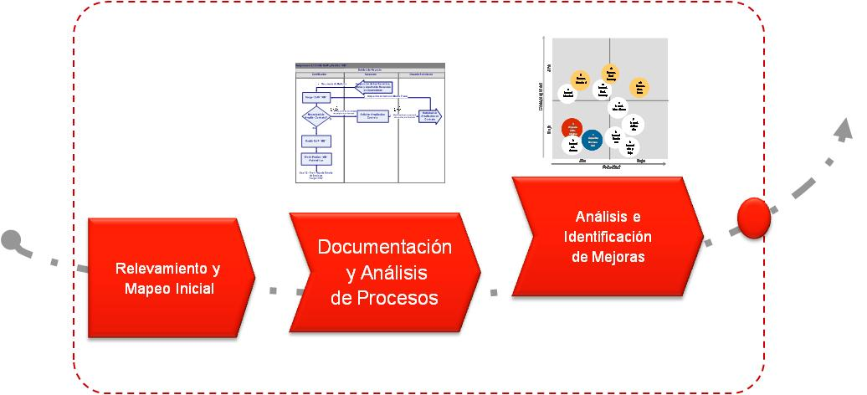
Información
Se detectó la necesidad de analizar la situación de los flujos de trabajo y de la información a fin de mejorar la calidad de los datos, resguardar la integridad de los mismos, evitar duplicidad, reducir la carga de trabajo y facilitar el control de la gestión.
Notes:
15
15

Slide 16
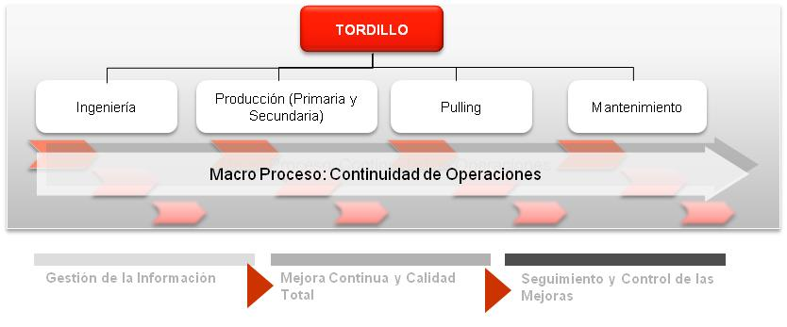
Información
Como parte del proyecto, se generaron diferentes informes, por ejemplo:
  Análisis del esquema actual de los procesos y su adecuación a la nueva estructura organizacional de ET
  Listado de Necesidades de Informacion y Registro de Iniciativas de mejora
  Propuestas de mejora y Escenarios de implementación.
  Planificación de la ejecución de las iniciativas de mejora y cambios con el objetivo de mejorar los flujos de trabajo y optimizar el uso de los recursos.
Notes:
16
16

Slide 17
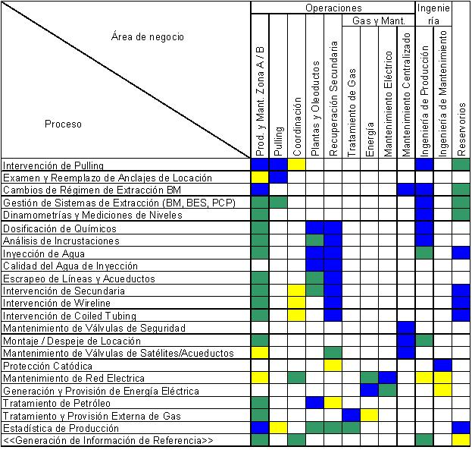

Resumen del Relevamiento
  Se relevaron:
    84 Documentos
    27 Referentes
    62 Necesidades o problemas
Se identificaron 23 procesos claves y su mapeo con 12 áreas de negocio
Se documentó:
    21 flujos de trabajo
    Análisis de documentos y tiempos asociados

Slide 18
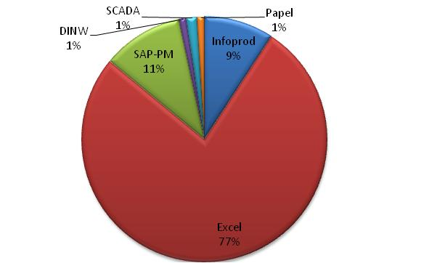
Resumen de Resultados:
Tareas soportadas en medios no corporativos
En más de 200 tareas (aprox.) asociadas a los procesos relevados (flujogramas), el 77% son soportadas por archivos en Excel (60 archivos)

Slide 19
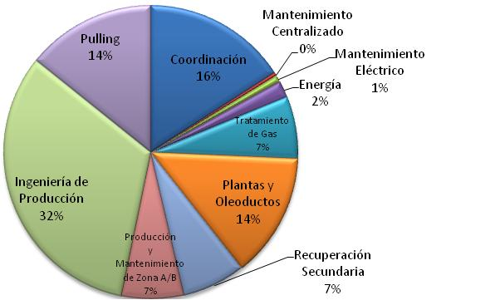
Resumen de Resultados:
Trascripción manual de datos
Según estimaciones, mantener estos 60 archivos en Excel demanda alrededor de 540hs hombre al mes (mínimo), que se distribuyen de la siguiente forma:

Slide 20
Resumen de Resultados:
Manejo desestructurado de los datos
La falta de homologación en los reportes que generan algunos contratistas dificulta su consolidación (trabajo manual) para su posteriores análisis:
  Intervenciones de Wireline
  Calidad de Agua (análisis en laboratorios externos)
  Reparación de válvulas de satélites / acueductos
  Análisis fisicoquímicos de petróleo (de laboratorios externos)
  Dosificación de Químicos

Slide 21
Procesos Operativos:
Circuito de Tubing
Notes:
21

Slide 22
Objetivos y descripción de análisis
Objetivo
Comprender y revisar el circuito de tubing (proceso completo -recupero, inspección y consumo-).
Detectar oportunidades de mejora y/o de reducción de OPEX/CAPEX.
Definir targets y acciones a realizar para lograr tales optimizaciones.
Diseñar e implementar un sistema de monitoreo simple y periódico (TACO).

Slide 23
Circuito completo de Tubing
C
Mejoras
B
A
D

Slide 24
Circuito Simplificado de Tubing.

Slide 25
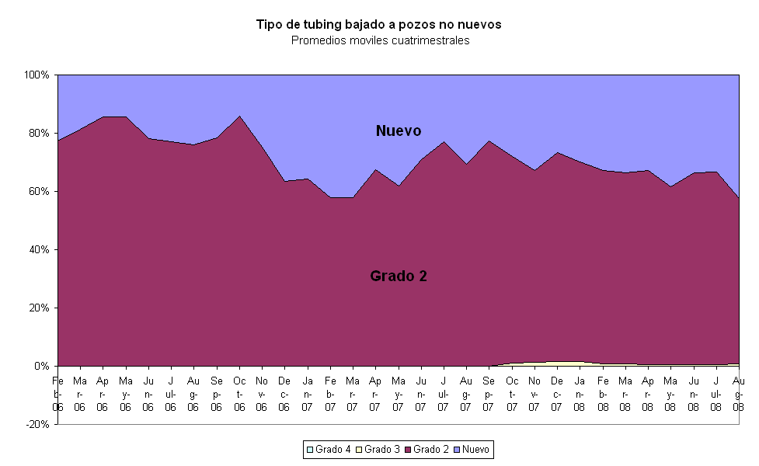
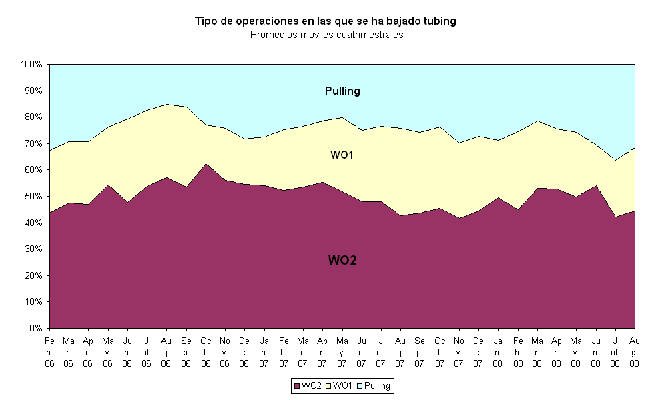
Consumos
Situación en el período analizado
Se consumieron aprox. 41.000 tubing/año.
Equivalen a un promedio de 3.400 tubing/mes, con la siguiente clasificación:
    34% Nuevo, 65% G2 y solo 1% G3.
El 75% de los tubing fueron consumidos en operaciones de WO y el resto en Pulling.

Slide 26
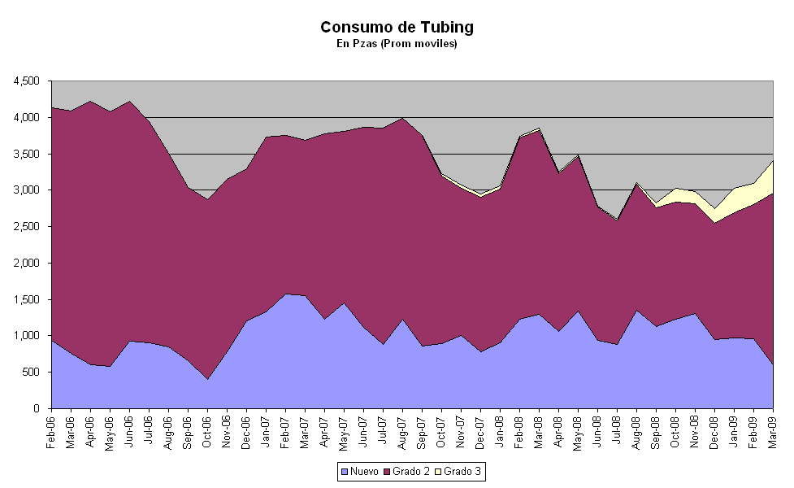
Resumen.
Oportunidades de Mejora
Tema | Objetivo | Impacto | Resp. | Tiempos
Mayor utilización de G3 en pozos | Target 3m: 180 tbg/mes | 40 MUSD/mes | MES / DAE | En marcha. Mar‘09 y Jun’09
Resultados
MUSD 250

Slide 27
Procesos Operativos:
Gestión de la Energía Eléctrica
Notes:
27

Slide 28
Gestión de mejoras operativas
Acciones para mejorar producción
Plan de reducción de pérdidas
Lanzamiento de proyecto de optimización de pozos (IR)
Pozos marginales (ABC)
Proyectos de eficiencia energética
Planta de Gas en Media Presión
Otros
Acciones para reducir costos operativos

Slide 29
Energía Eléctrica Yacimiento El Tordillo
Centros de Abastecimiento Equipamiento
1- Red Externa 132 KV 2 Transformadores Sub-estación
transformadora 18/18/10 MVA
2- Moto-generación 33 Moto-generadores
4 Centros (rental) Caterpillar 3516
3- Turbo-generación 4 Turbinas SGT-100
1 Central Tremo-eléctrica Typhoon
Notes:
Generación de energía eléctrica:
El abastecimiento actual de energía eléctrica de El Tordillo se basa en tres fuentes a saber: Red pública, centros de moto-generación y central de turbo-generación. Slide 6-7

Slide 30
Centros de generación de energía eléctrica

Slide 31
Energía Eléctrica Yacimiento El Tordillo
Líneas eléctricas Extensión Cargas
1- Línes en 35KV 43 Kms 3 Pltas Inyección
1 Plta Trat-Inyección
2- Líneas en 10KV 240 kms 1 Plta Trat-Inyección
48 sub estaciones
170 Bbas electro-sum.
3- Líneas en 1KV 297 Kms 590 AIB
35 Estaciones
52 Bbas electro-sum.
Notes:
Las Líneas en 35KV conectan la sub-estación de 132KV con las plantas de inyección y la central de turbinas (mayores consumos). Originalmente el lay out respondía al formato de nodo de generación con líneas ramificadas hacia los consumos, recientemente se ha optimizado este diseño cerrando una “línea anillo” uniendo Plta. Sur con Plta. La Petisa permitiendo de esta manera alimentar los consumos desde diferentes puntos ante eventuales fallas. En el área hay un total de 43 kms de líneas de 35KV instaladas.
Slide 14-15 La energía generada tanto en turbinas como en moto-generación se transporta en líneas de 10KV desde dichos centros hasta sub-estaciones transformadoras de campo que reducen tensión a 1KV. A su vez, además de las sub estaciones, también se encuentran conectadas en 10KV bbas electro-sumergibles. En el área hay un total de 240 kms de líneas de 10KV instaladas que abastecen 48 sub-estaciones eléctricas y 170 bbas. electro-sumergibles.
Slide 14-15
Desde cada sub-estación transformadora de campo se transmite mediante tres líneas de 1KV hasta los diferentes pozos y consumos. En el área hay un total de 296 kms de líneas de 1KV instaladas que abastecen un total de 35 baterías, 590 AIB y 52 bbas. Electro-sumergibles.
Slide 14-15

Slide 32
Energía Eléctrica Yacimiento El Tordillo
Notes:
Las Líneas en 35KV conectan la sub-estación de 132KV con las plantas de inyección y la central de turbinas (mayores consumos). Originalmente el lay out respondía al formato de nodo de generación con líneas ramificadas hacia los consumos, recientemente se ha optimizado este diseño cerrando una “línea anillo” uniendo Plta. Sur con Plta. La Petisa permitiendo de esta manera alimentar los consumos desde diferentes puntos ante eventuales fallas. En el área hay un total de 43 kms de líneas de 35KV instaladas.
Slide 14-15 La energía generada tanto en turbinas como en moto-generación se transporta en líneas de 10KV desde dichos centros hasta sub-estaciones transformadoras de campo que reducen tensión a 1KV. A su vez, además de las sub estaciones, también se encuentran conectadas en 10KV bbas electro-sumergibles. En el área hay un total de 240 kms de líneas de 10KV instaladas que abastecen 48 sub-estaciones eléctricas y 170 bbas. electro-sumergibles.
Slide 14-15
Desde cada sub-estación transformadora de campo se transmite mediante tres líneas de 1KV hasta los diferentes pozos y consumos. En el área hay un total de 296 kms de líneas de 1KV instaladas que abastecen un total de 35 baterías, 590 AIB y 52 bbas. Electro-sumergibles.
Slide 14-15

Slide 33
Reducción de pérdidas (cortes de energía)
Objetivo: disminuir 20% las pérdidas de producción por cortes de energía gracias a:
Acciones que evitan la ocurrencia de fallas:
  Reemplazo de aisladores cerámicos por poliméricos (incluye ataduras). Se están realizando reemplazos en líneas de 10 Kv. aprovechando los correctivos y de manera programada.
  Recorrido anual preventivo de líneas aéreas de 10kV y 35 kV.
  Incremento en la cantidad de riendas montadas en zonas de mayor viento. Realizado en la zona de la Bat. 17-E.
Acciones que aumentan velocidad de respuesta (minimizan pérdidas):
  Cierre de anillo de 35kV (realizado).
  Monitoreo y detección anticipada de fallas en líneas. Finalizado
  Montaje de subestaciones telemetrizadas: Se realizaron 28 de 48 subestaciones.
  Montaje de reconectadores / interruptores. Se instaló uno y se planifica la instalación de 4 equipos restantes.
  Medición de calidad de energía. Se instalaron equipos de medición en todas las líneas de motogeneraciones, con visualización en Scada Eléctrico

Slide 34
Control Integral del sistema eléctrico
Control integral del sistema eléctrico: Scada eléctrico + Sistema de detección temprana de fallas + sectorización automática de líneas.
SCADA ELECTRICO
Sistema de adquisición, almacenamiento, procesamiento y monitoreo Online de datos e información relacionados con la generación, transmisión y distribución de energía eléctrica.
Beneficios:
Supervisión en tiempo real.
Adquisición de información local o remota
Centralización de la información
Facilidad de operación y de control
Integración con sistemas corporativos
Sistema abierto.
Notes:
SCADA ELECTRICO
Se desarrolló un sistema de adquisición, almacenamiento y procesamiento de datos e información en tiempo real, asociada a variables eléctricas que inciden en procesos productivos, relacionados con la generación, transmisión y distribución de energía eléctrica.
El objetivo es optimizar el sistema eléctrico del yacimiento, a través de la implementación de un sistema informático para la gestión de la red eléctrica, en línea con las mejores prácticas de la industria
Beneficios:
Supervisión en tiempo real.
Adquisición de información local o remota
Centralización de la información
Facilidad de operación y de control
Integración con sistemas corporativos
Sistema abierto.
Inversión:
USD 50.000
Slide 16

Slide 35


Control Integral del sistema eléctrico
DETECCION TEMPRANA DE FALLAS
Sistema de "Detección temprana de fallas" con la utilización de Detectores de pasaje de fallas en líneas de 10 kV, centralizando esta información en el SCADA Eléctrico.
Beneficios:
Disminución de pérdidas de producción.
Información precisa para estudio, análisis y estadística, optimizando la gestión
de mantenimiento.
Identificación rápida de los sectores de línea con falla.
Notes:
DETECCION TEMPRANA DE FALLAS
Se desarrolló e implementó un sistema de "Detección temprana de fallas" con la utilización de Detectores de pasaje de fallas en líneas de 10 kV, centralizando esta información en el SCADA Eléctrico.
De esta manera se determinan con exactitud las secciones en fallas y se toman las acciones necesarias en el menor tiempo posible, disminuyendo de esta forma las pérdidas de producción por cortes en líneas de 10 kV.
Beneficios:
Detección temprana de fallas, se acotan los sectores de línea en falla y se disminuyen los tiempos de fuera de servicio de líneas.
Mayor agilidad en la toma de decisiones; reducción de los costos de planificación, operación y mantenimiento de la red.
Disminución de pérdidas de producción.
Se dispone de información precisa para estudio, análisis y estadística, optimizando la gestión de mantenimiento.
Inversión:
USD 350.000
Slide 18

Slide 36
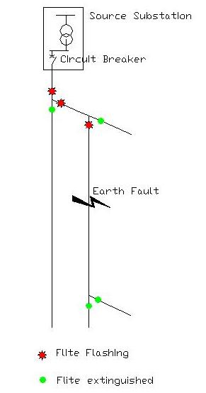
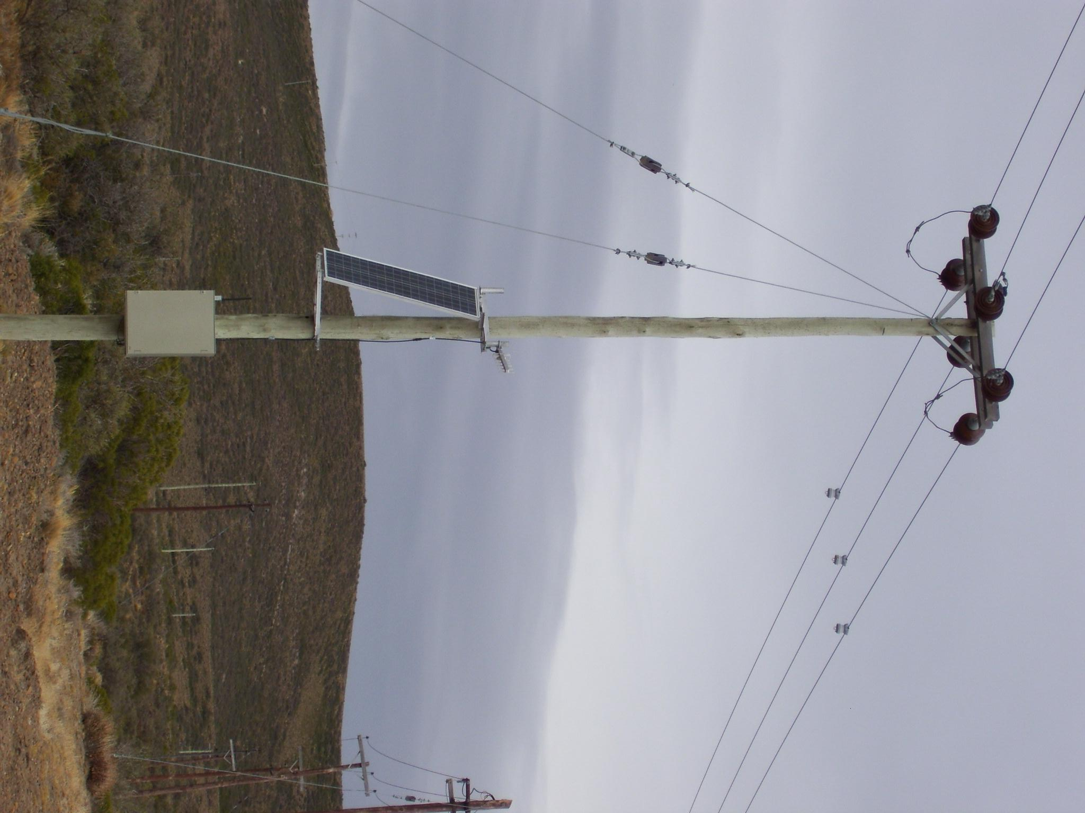
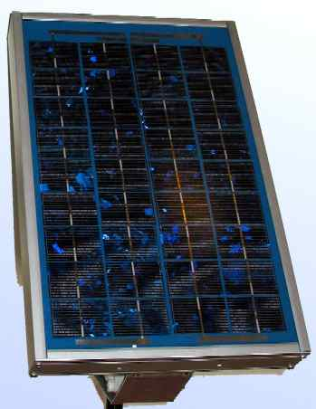
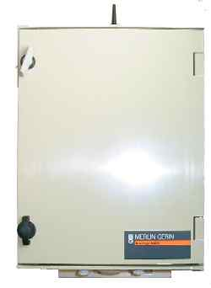
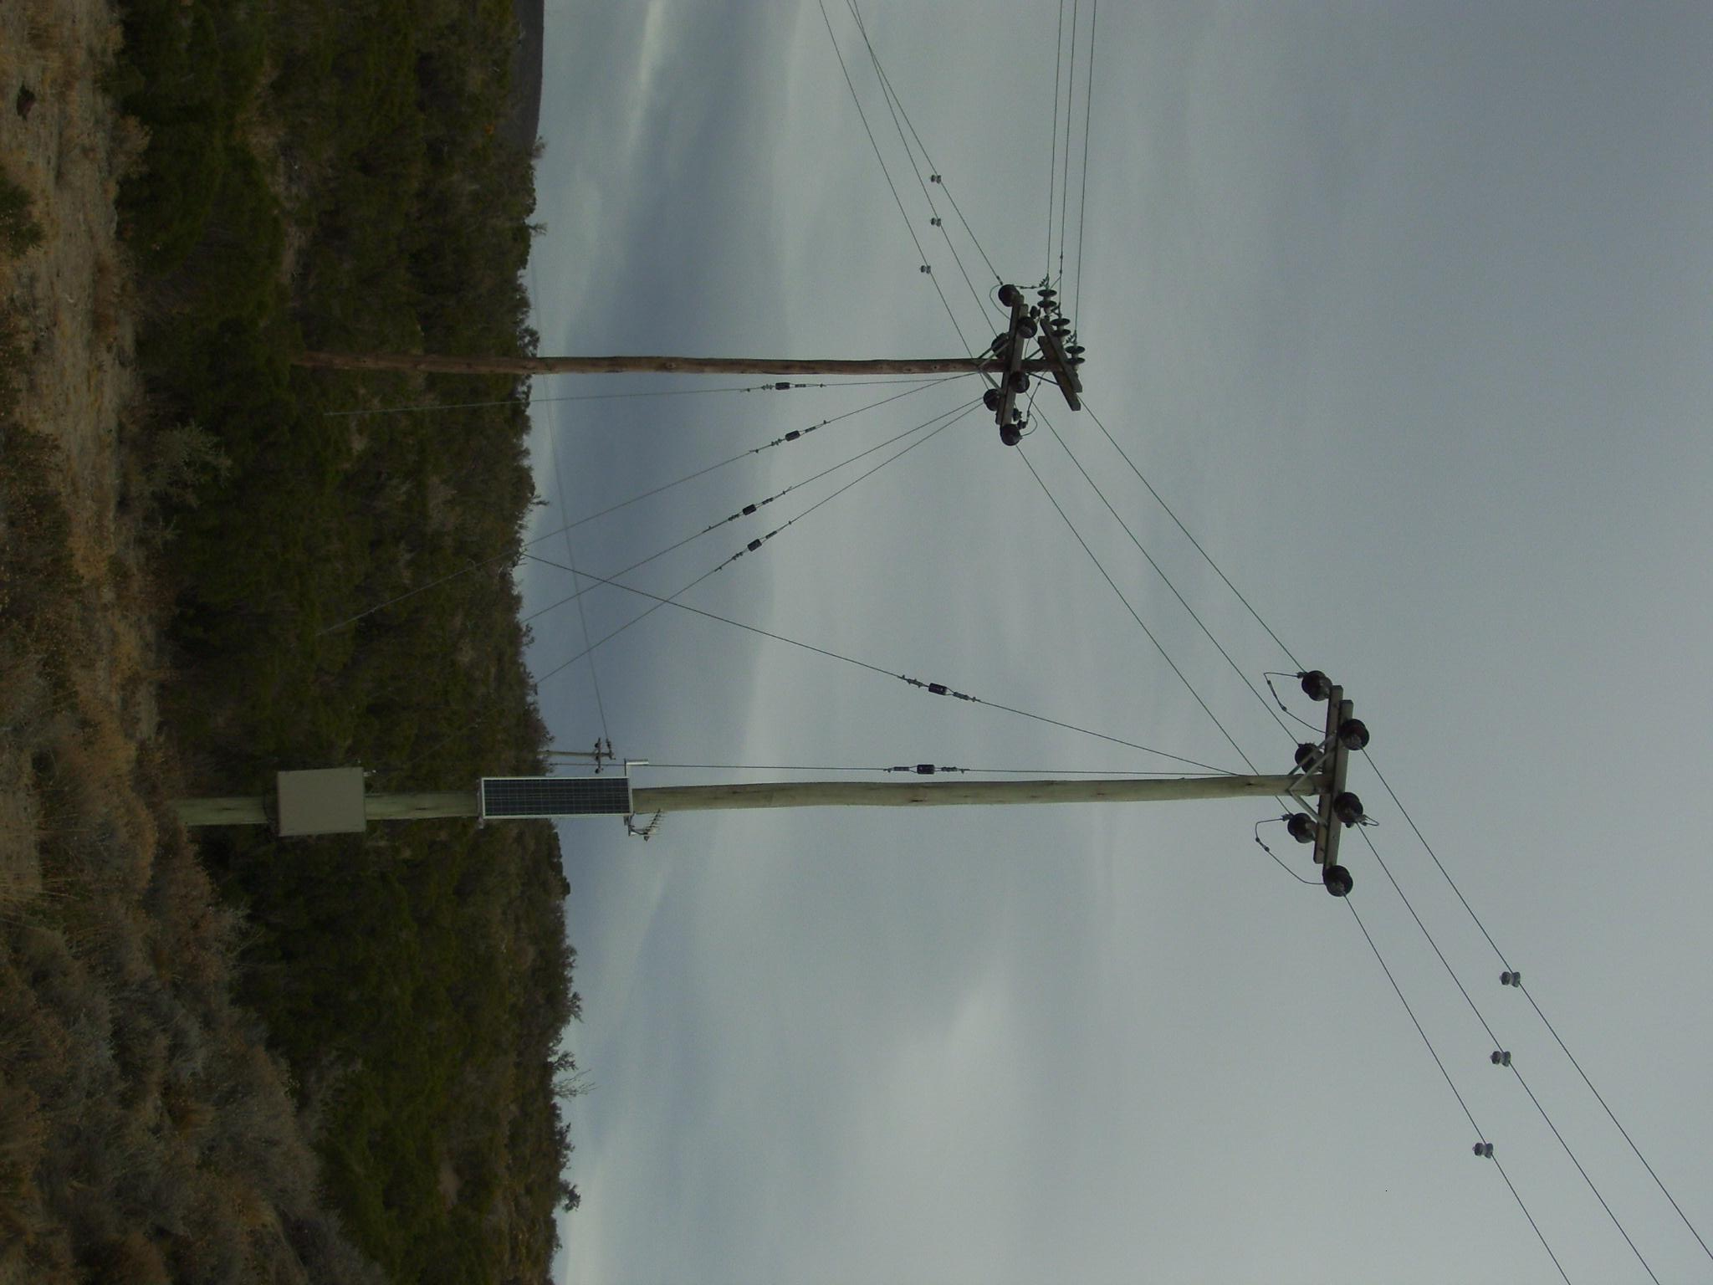
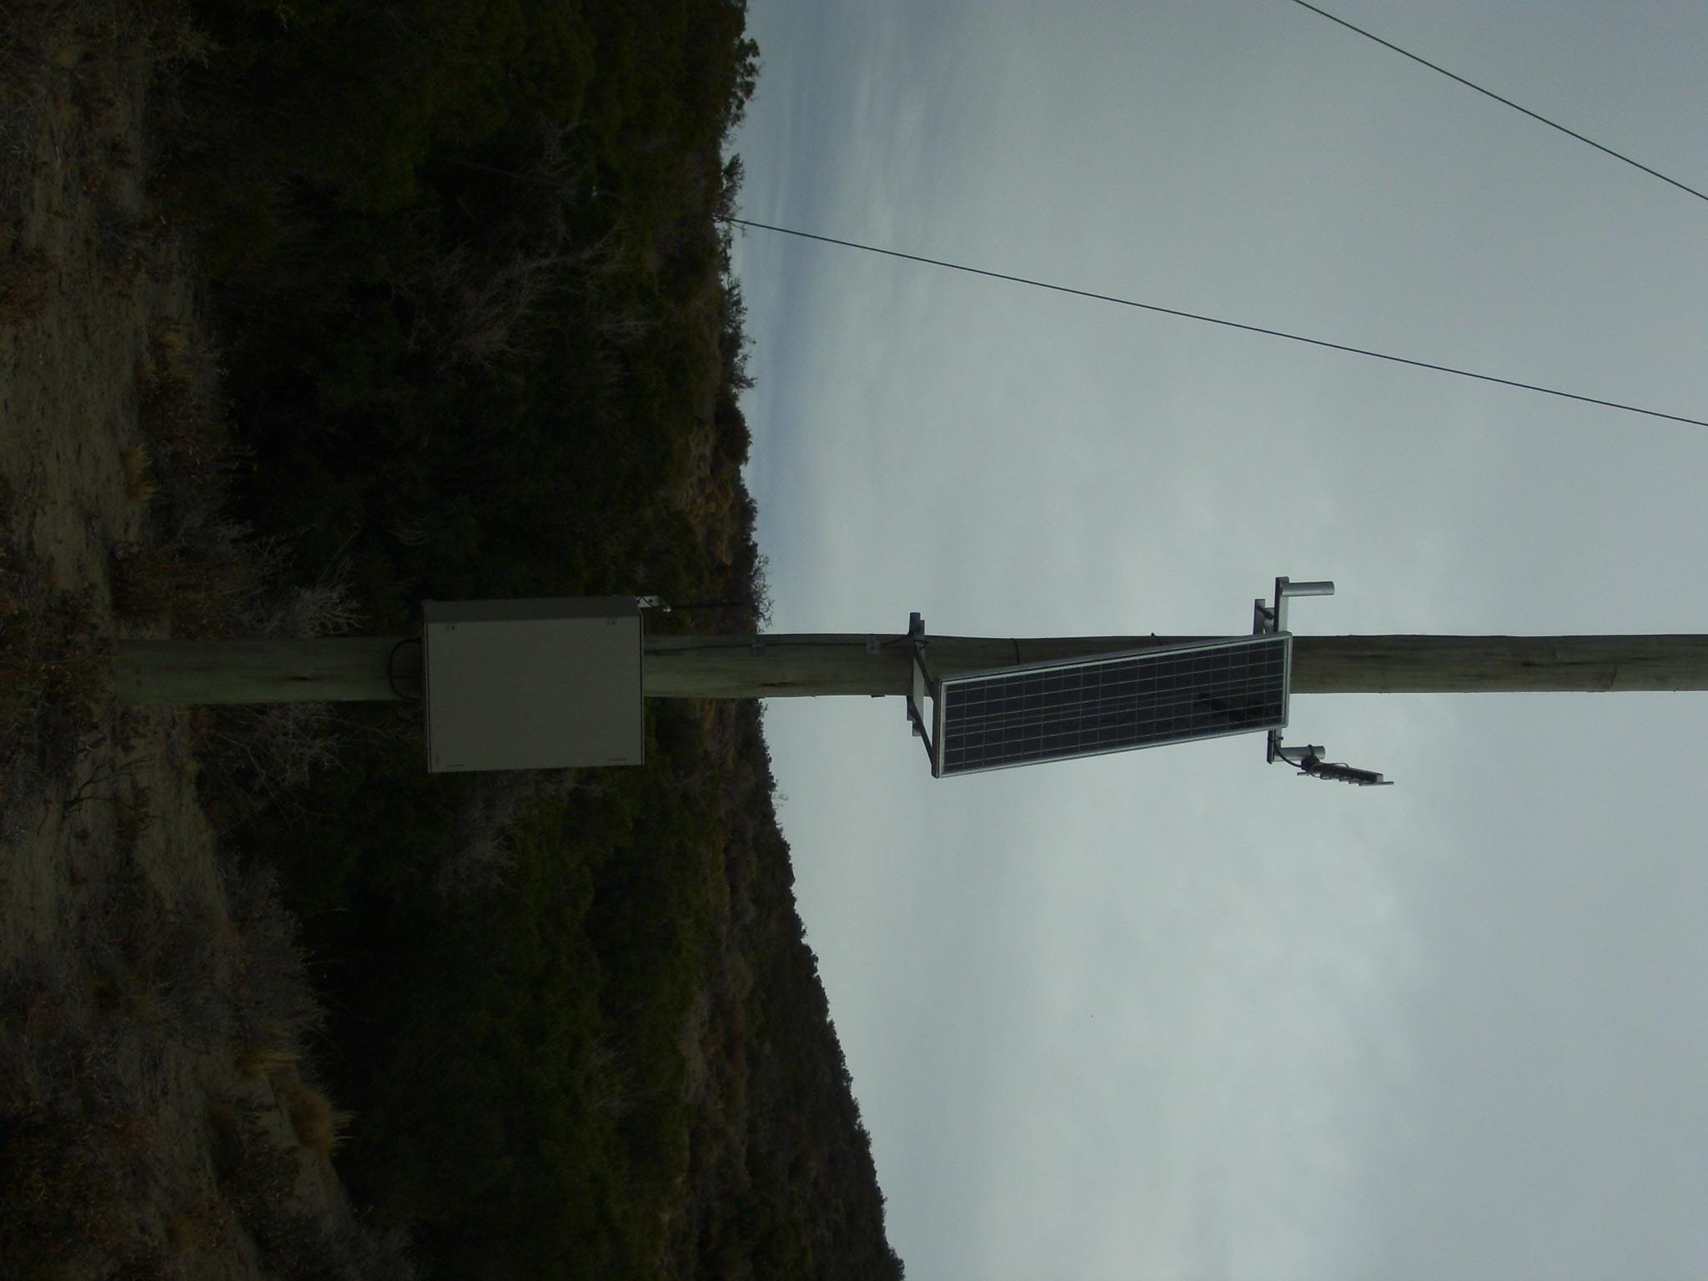
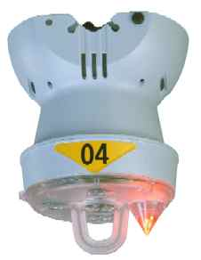
Aplicación del sistema de detección de fallas

Slide 37
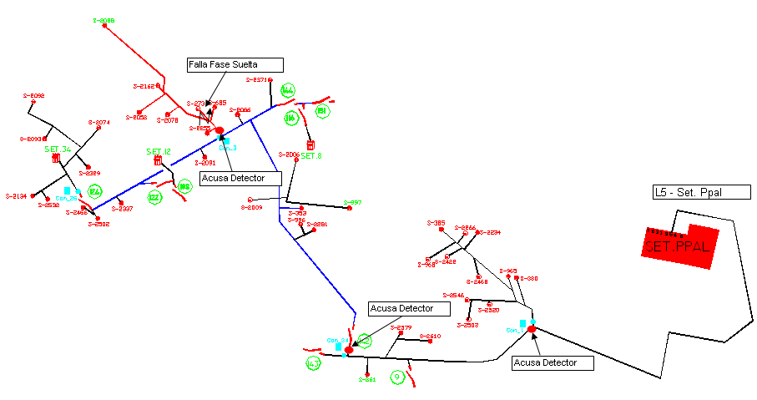
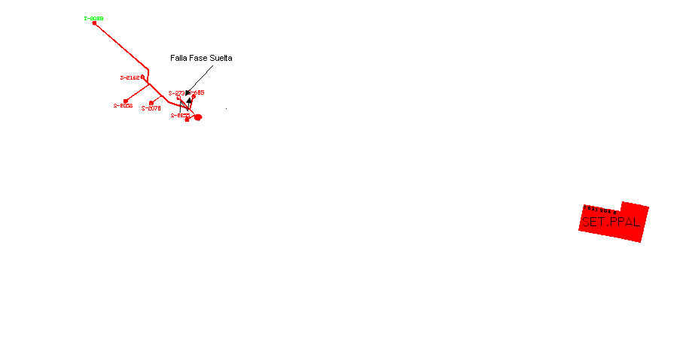
Caso ejemplo (real) sistema de detección temprana de fallas
En rojo se observa el tramo recorrido por la cuadrilla de guardia, el resto de la línea no se recorre.
 |  | Producción Afectada S/Det. |  | Producción Afectada C/Det. |  |  | Ahorro Producción
Fecha | Linea | Tiempo F/S S/Deteccion | m3 | Tiempo F/S C/Deteccion | m3 | % Prod. Ahorrada | Ahorro m3 | % Prod. Ahorrada
23-Apr-09 | L5 - SET PPAL | 4:00 Hs | 60,05 | 1:00 Hr | 15,01 | 75,00% | 45,04 | 75,00%
Notes:
Dispara la línea 5 de Set Ppal. por cortocircuito trifásico, acusando todos los detectores de pasaje de falla y situando la falla en zona de pampa. Inmediatamente se recorre el tramo de falla en cuestión y se observa fase suelta, se procede a abrir el seccionador xxx y energizar la línea. Sin el proyecto se debería haber recorrido la totalidad de la línea, lo que toma aproximadamente entre recorrido y reparación 4:00 Hrs. Con el proyecto, la falla se detectó y reparó en 1hr. El ahorro fue aproximadamente de 45 m3 equivalente al xx% de la totalidad de la línea

Slide 38
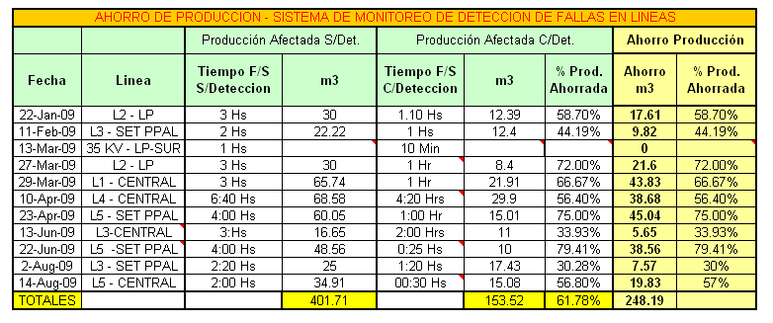
Reducción de pérdidas
(ahorro por detección fallas)
En la siguiente tabla se observan los cortes desde enero a agosto de 2009 con el respectivo ahorro en tiempo y producción.

Slide 39
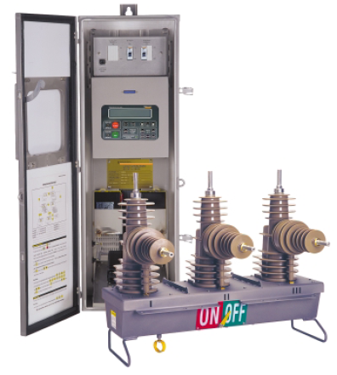
Control Integral del Sistema Eléctrico
SECTORIZACION AUTOMATICA DE LINEAS
Mejorar la operación de sectorización automática de líneas, a través de equipamiento de maniobra y protección.
Beneficios:
Disminuir las pérdidas de producción
Acotar los sectores con fallas
Posibilidad de comando remoto de equipamiento
Apertura y cierre
Notes:
SECTORIZACION AUTOMATICA DE LINEAS
Consiste es seccionar las líneas en el tramo que presentan fallas de manera de poder energizarlas remotamente habilitando rápidamente el tramo en buenas condiciones operativas hasta poder intervenir con cuadrillas de mantenimiento eléctrico la zona con falla.
El objetivo es optimizar la Red Eléctrica del yacimiento de manera de tener un sistema más confiable desde el punto de vista tanto operativo como de seguridad.
Como consecuencia de la aplicación de este seccionamiento se disminuye el tiempo fuera de servicio de líneas eléctricas y por consiguiente reducir las pérdidas de producción.
Beneficios:
Al aislar en forma automática los sectores de líneas con fallas permite que el resto de la misma no se vea afectada, permaneciendo con energía. De esta forma se acotan los sectores con falla disminuyendo los tiempos de recorrido y reposición de líneas y por tanto se reducen las pérdidas de producción por cortes de índole eléctrica.
Inversión:
USD 150.000
Inversión total del proyecto: USD 550.000
Slide 21

Slide 40
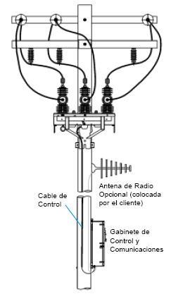
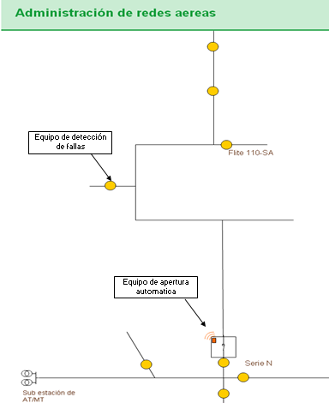
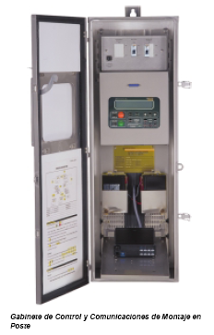
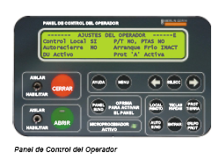
Aplicación del sistema de sectorización automática

Slide 41
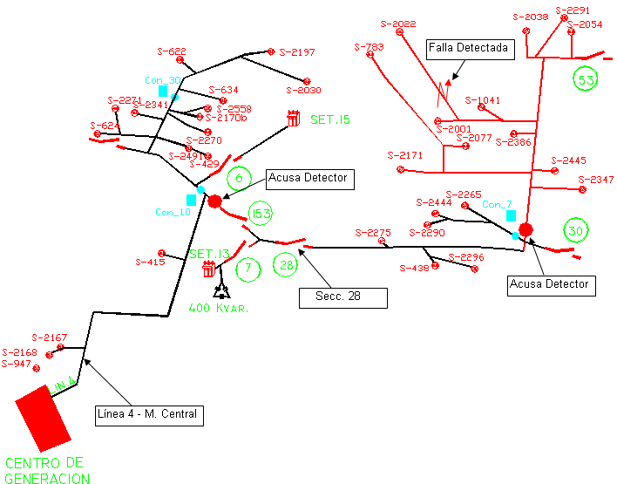
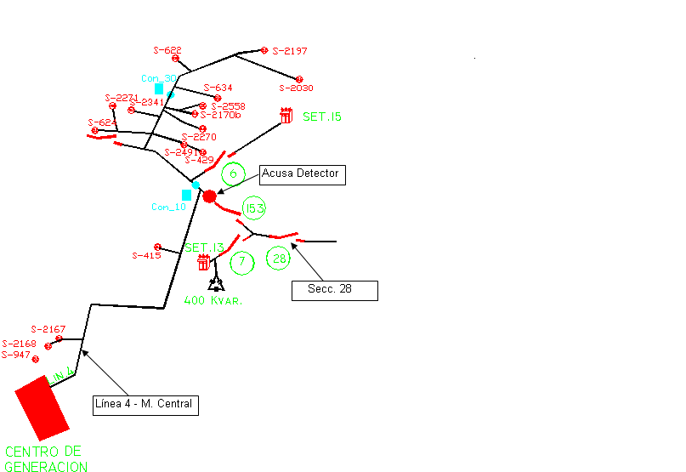
Aplicación del sistema de sectorización automática
Reconectador
Reconectador

Slide 42
Gestión de mejoras operativas
Acciones para mejorar producción
Plan de reducción de pérdidas
Lanzamiento de proyecto de optimización de pozos (IR)
Pozos marginales (ABC)
Proyectos de eficiencia energética
Planta de Gas en Media Presión
Otros
Acciones para reducir costos operativos

Slide 43
Cierre pozos con alto Wcut
Cierre al 1 de Julio 2009:
  Luego de análisis se cerraron 25 pozos adicionales por alto Wcut, de los cuales 3 temporariamente (se pusieron en marcha cuando se solucionó situación turbinas).
  Los 22 pozos con “cierre mediano/largo plazo” tenían una producción (cap.IV mayo) de aprox. 1,500 m3/d de bruta con 99.2% de Wcut.
  Ahorro previsto energía (estimado): 1.4MW = 35MUS$/mes aprox.
  Otros ahorros previstos en trat.quimico, consumo gas (no devenga costo pero si uso alternativo -compra/vta-), mantenimientos, supervisión, repuestos, pulling, etc.
Situación actual:
  2 de esos pozos fueron intervenidos este mes con WO (S-867 y S-2180) con resultados satisfactorios; pasaron:
      de 150m3/d a 50m3/d de producción bruta
      de 0.8m3/d a 5m3/d de producción neta (Wcut de 99.4% a 90%)
  El 28/8 se cerró el pozo S-2538 (último control de 95m3/d de bruta con rastros)
  Inicia nueva campaña de identificación de otros pozos marginales y/o cambio mix.

Slide 44
Cierre pozos con alto Wcut

Slide 45
Cierre pozos con alto Wcut

Slide 46
Mejoras en bombas en baterías y plantas despacho
Paro y arranque vs. recirculación
  Potenciales beneficios:
    Disminuir el consumo de energía eléctrica por menos horas de marcha de bombas (se estima un ahorro por estación del 25 % de energía).
    Disminuir las intervenciones de mantenimiento mecánico en bombas.
  A la fecha se automatizaron 22 baterías sobre un total de 35 (63% de avance)
  El resultado indica un ahorro de tiempos de funcionamiento de: 20% en Bat. 34-S, 40% en Bat. 33-S y 70% en Bat 42-S. El promedio por batería de ahorro de energía es ~215 Kwh por día, unos 150 MUS$ si estuviesen en todas las baterías.
Bombas de despacho
  Pasar de bombeo restringido continuo a uno de máxima capacidad intermitente. Implementado en ambas plantas (Norte y Central). Ahorro estimado: 30MUS$/año.

Slide 47
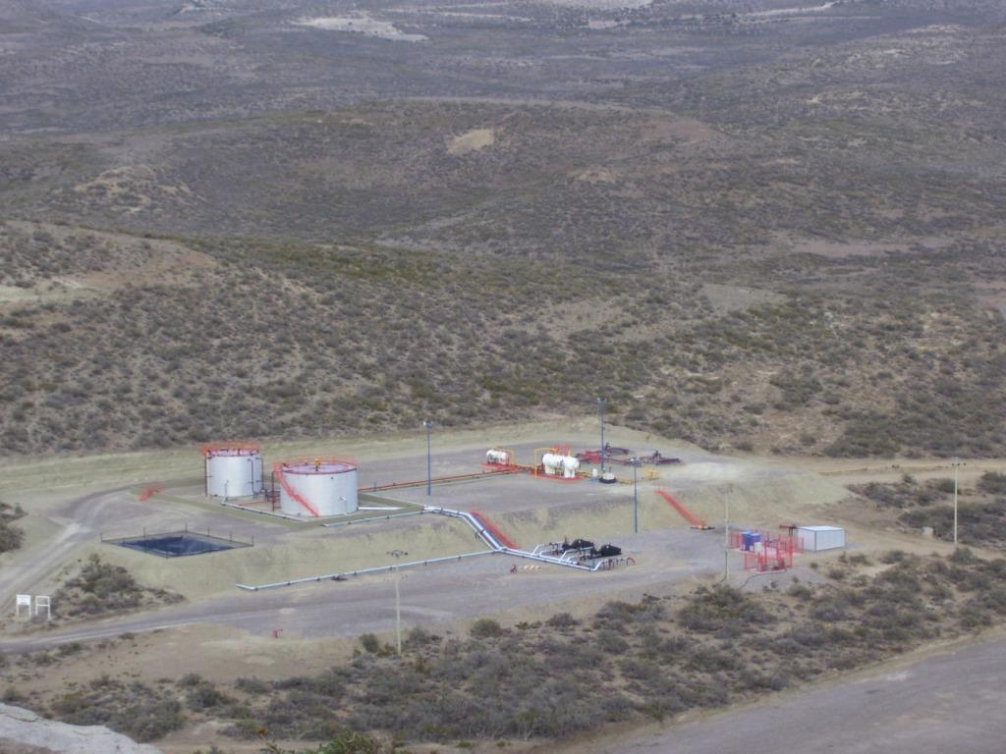
Caso 1: Recirculación de Flujo en Baterías

Slide 48
Caso 1: Recirculación de Flujo en Baterías
Problema
Solución
35 Baterías
Caudal: 1.000 m3/d
Bombas: 2 x 750 m3/d
Recirculación: 500 m3/d
Potencia Recirculación: 20 HP
Costo energía: 35 U$S/MWh
Comando de arranque / paro por nivel de tanque.
Costo Implemt. total 35 Bat.: U$S 50.000
Ahorro anual total de baterías: U$S 150.000
Tiempo de repago: 4 meses

Slide 49
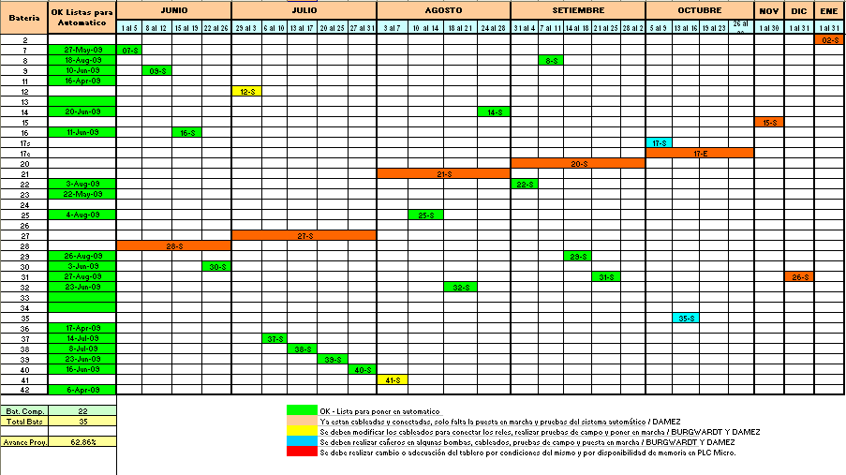
Cronograma Automatismo Bombas en baterías

Slide 50
Planta de Tratamiento de Gas
Operación en MP
  Objetivo: eliminar la etapa de compresión de Media a Alta Presión. Se eliminan 2 Compresores de ~630HP cada uno (1260HP). Se debe dar de alta ~ 300-450 HP
  De confirmase la factibilidad, sólo seria necesario comprimir el caudal que se inyecta a TGS, ya que los consumos internos también son en media presión.
  Informe de la simulación (Techint Ingeniería): Se realizó la simulación con Techint la cual confirma factibilidad de operar en MP.
  Test run: se realizó test run en planta trabajando en MP. Respuesta satisfactoria.
  Ahorro OPEX: 20 MUS$/mes a partir de febrero 2010.
  Inversión: 590 Musd. TIR proyecto: 41%.
  Asociado a este proyecto se encuentra el proyecto de recupero de gasolina (Inversión 350Musd con TIR>100%).
  Pendiente APROBACION de SOCIOS. Se envío información complementaria y semana próxima se realizará reunión técnica.

Slide 51
Otras optimizaciones
Sistema de optimización de materiales (SOM) y varillas premium
  TS ofrecerá el servicio por 1 año sin costo.
  Inició en Jul-09. Está finalizando con de revisión de información. Análisis y propuestas en Oct/Nov-09.
  Estudio de 25 pozos con mayor frecuencia de falla (recomendaciones)
  Análisis circuito de varillas desde el punto de vista de manipuleo
  Probar varillas premium en 2 pozos (piloto) de muy alta carga.
Bombas inyección de secundaria
  Baja eficiencia en Planta sur y La Petisa (por válvulas de restricción de descarga)
  Conveniente instalar un variador de frecuencia por planta
  Ahorro: 50Musd/año.
  Inversión: 200Musd. TIR: 22%. (finalmente no incluído en Budget 09/10)

Slide 52
Muchas Gracias
Notes:
52

